Slide 1
Collecting Cyclic Garbage across Foreign Function Interfaces: Who Takes the Last Piece of Cake?
PLDI2023
Tetsuro Yamazaki, Tomoki Nakamaru, Ryota Shioya, Tomoharu Ugawa, Shigeru Chiba
CSG-Tokyo Lab The University of Tokyo
报告人
李清伟
张昱课题组(yuzhang@ustc.edu.cn)
中国科学技术大学 计算机科学与技术学院
Notes:
在外部函数接口上收集循环垃圾。

Slide 2
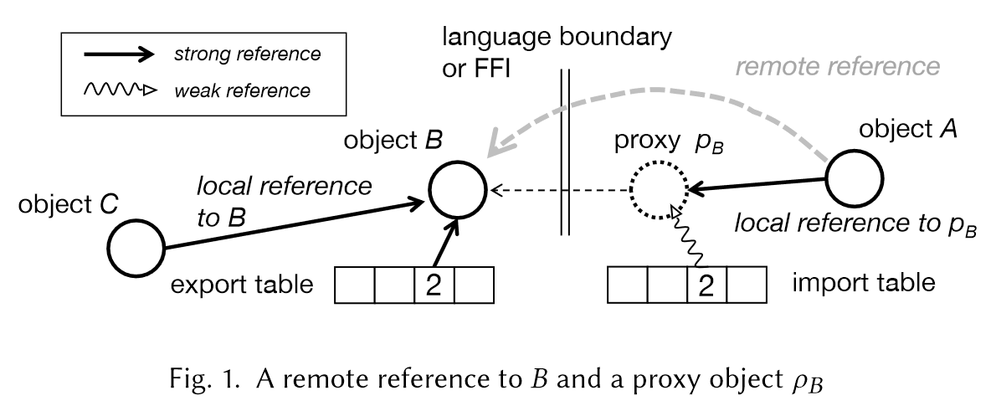
预备知识与术语定义
FFI外部函数接口：允许一个语言调用另外一个语言的函数的机制
Host侧：宿主侧、Ruby侧，需要利用Guest侧的函数，语言比较新
Guest侧：外部语言侧、JS侧，通常有很丰富的生态
Host侧，Ruby侧
外部语言侧，JS侧
Notes:
文章主要是针对Ruby侧调用JS侧库的场景进行优化。
下图是两个语言之间的对象引用关系图，我们默认左边为Host侧，即Ruby侧，右边为外部语言侧，即JS侧

Slide 3
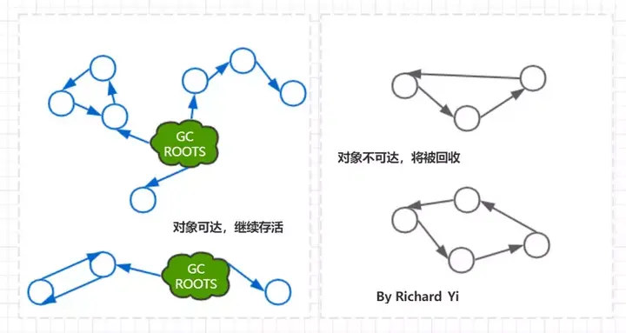
预备知识与术语定义
垃圾回收——自动回收死对象，保留活对象
  从根集出发，如果对象可达，则继续存活，不被回收
  如果不可达，则在未来某个时刻被回收

Slide 4
背景与动机示例
主要思路
效果
论文评价与启发

Slide 5
FFI的流行与跨语言内存管理需求
采用某种编程语言的因素
  库的数量
  适用领域的多样性
外部函数接口FFI是很多语言提供的一个重要机制，用于复用其他语言编写的库
  很多语言提供了C FFI用于调用C的系统库
  新需求：对于 Python，JavaScript语言库的调用需求
新需求引发了新问题
  如何在两个都使用垃圾回收机制管理内存的语言上管理跨语言内存？
    跨语言循环引用
Notes:
库的数量以及目标领域的多样性是采用某种编程语言的重要因素。
为了让语言能够有更加丰富的库，减轻开发人员的重新实现的负担，增加语言适用领域的数量，很多语言提供了外部函数接口(foreign func-tion interface, FFI) ，用于复用其他语言编写的库。
很多语言都提供C FFI用于调用C的系统库，但是最近在 web 和数据科学上的需求的增长也导致对于 Python，JavaScript语言库的调用需求。
这种新的需求也引发了一个新问题
就是在两个都是使用垃圾回收方式来管理内存的语言 FFI 之上，如何管理跨语言边界的内存，尤其是对于跨语言边界的循环引用的情况的处理。

Slide 6
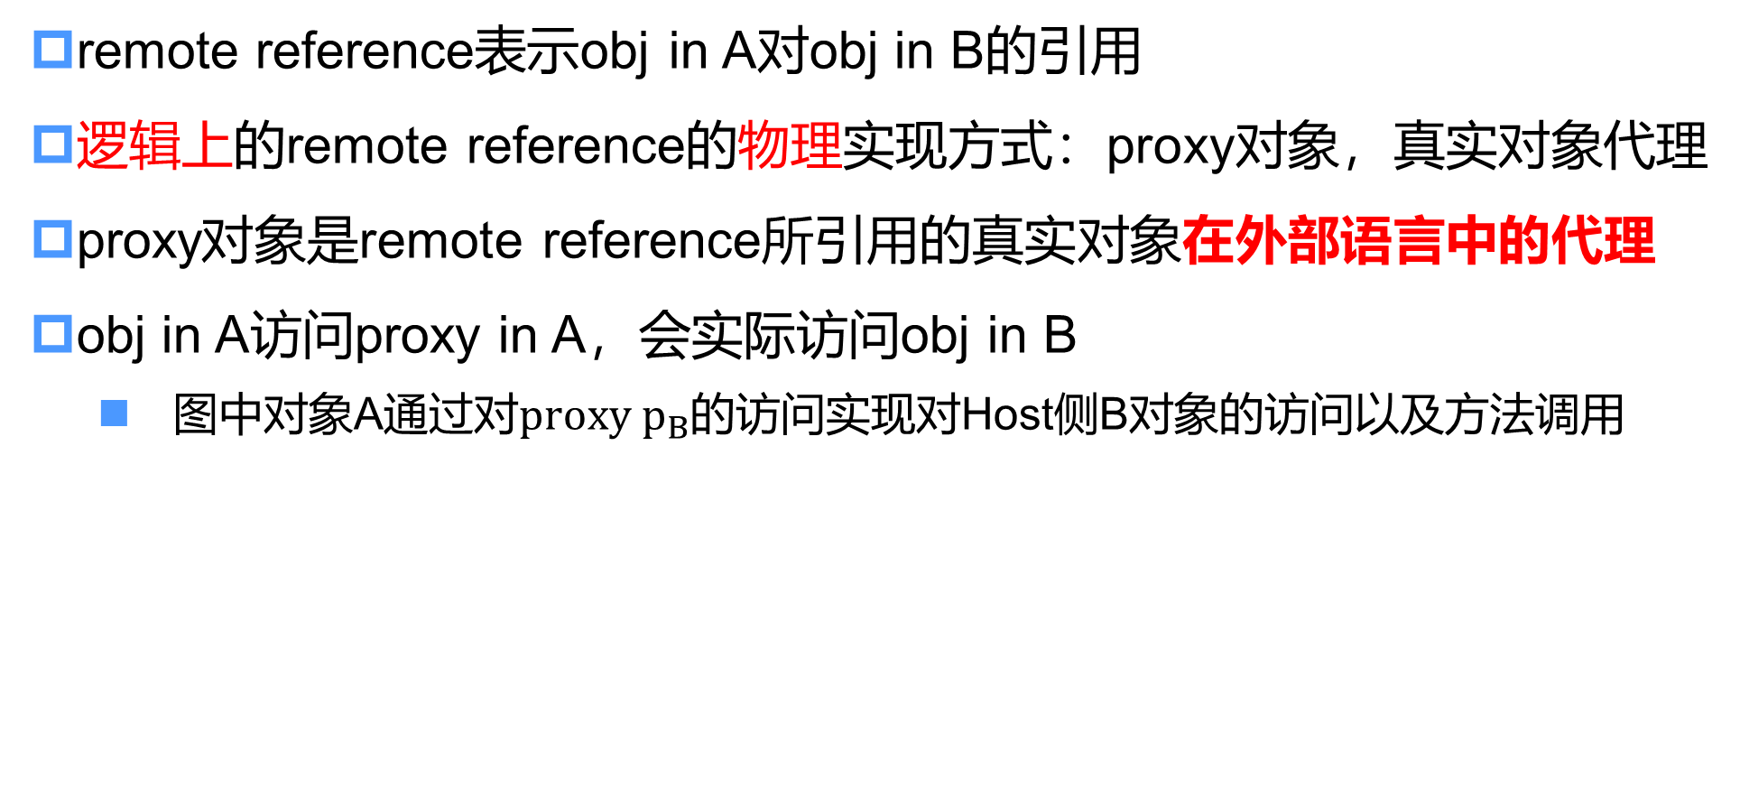
适配垃圾回收的FFI机制现状-remote reference与proxy对象实现
remote reference表示obj in A$对$obj in B的引用
逻辑上的remote reference的物理实现方式：proxy对象，真实对象代理
proxy对象是remote reference所引用的真实对象在外部语言中的代理
obj in A访问proxy in A，会实际访问obj in B
  图中对象A通过对$proxy p_{B}$的访问实现对Host侧B对象的访问以及方法调用
Host侧
外部语言侧
Notes:
现有适配垃圾回收机制的 FFI 主要通过 remote reference 和 proxy 对象来实现跨语言边界的内存管理。
remote reference表示obj in lang A$→$obj in lang B的引用。remote reference是一个逻辑上的概念，其物理实现方式为proxy对象，可以理解为真实对象在外部语言中的代理
proxy对象和和remote reference所引用的真实对象是成对关系
当obj in A访问proxy in A，会实际访问obj in B
以下图为例，
当外部语言需要访问对象 B 时，会在逻辑上创建一个从对象 A 到对象 B 的 remote reference。通过对$proxy p_{B}$的访问实现对Host侧B对象的访问以及方法调用

Slide 7
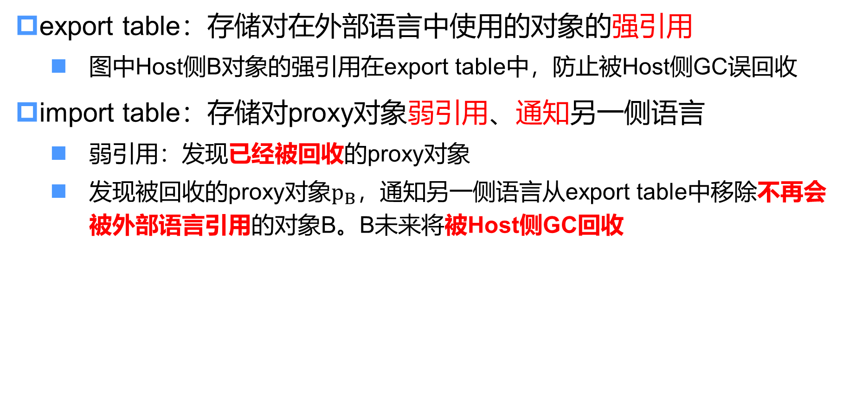
适配垃圾回收的FFI机制现状-export table与import table
export table：存储对在外部语言中使用的对象的强引用
  图中Host侧B对象的强引用在export table中，防止被Host侧GC误回收
import table：存储对proxy对象弱引用、通知另一侧语言
  弱引用：发现已经被回收的proxy对象
  发现被回收的proxy对象$p_{B}$，通知另一侧语言从export table中移除不再会被外部语言引用的对象B。B未来将被Host侧GC回收
Host侧
外部语言侧
Notes:
为了实现跨语言的垃圾回收，FFI机制也引入export table与import table
export table用于存储对在外部语言中适用的对象的强引用
为了保证对象 B 在 host 侧的活跃性，需要将对象 B 加入到 export table 中，host侧的垃圾收集器在扫描时，除了从根集出发扫描之外，还从 export table 出发进行扫描，这样就保证了对象 B 的活跃性，防止对象B被Host侧GC误回收。
import table主要用于存储对proxy对象弱引用、通知另一侧语言。
这里弱引用的作用是为了发现被回收的proxy对象
一旦发现被回收的proxy对象$p_{B}$，通知另一侧语言从export table中移除B。B未来将被回收

Slide 8
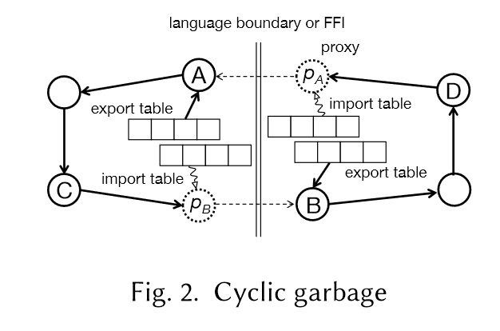
现有FFI机制的问题-循环引用
单语言的垃圾收集器不能感知另一侧语言的引用关系
即使实现单语言侧的循环引用对象组垃圾回收，也无法回收跨语言循环引用对象组
Host侧
外部语言侧
Notes:
由于单语言的垃圾收集器不能感知另一侧语言的引用关系，因此即使实现单语言侧的循环引用对象组垃圾回收，也无法回收跨语言循环引用对象组
下图就是一个循环引用的例子，形成了一个引用环

Slide 9
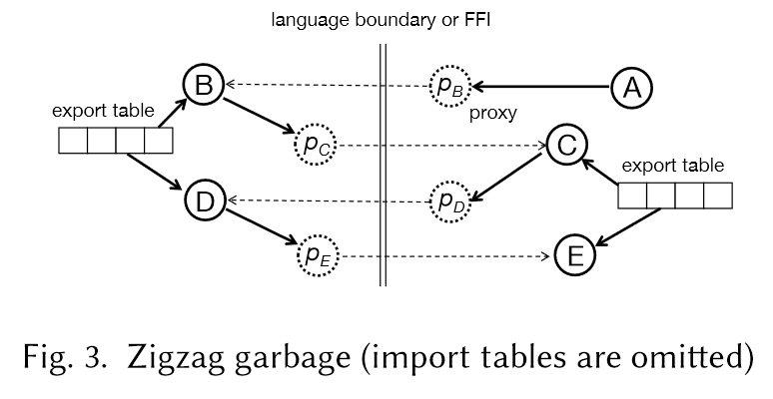

现有FFI机制的问题-之字形问题
即使没有循环引用，垃圾回收性能也不佳
尤其是在之字形问题上
两个语言需要交替进行垃圾回收$→$很长的间隔等待时间
Notes:
即使没有循环引用，垃圾回收性能也不佳
尤其是在之字形问题上，两个语言需要交替进行垃圾回收$，$会造成很长的间隔等待时间
先回收A，再回收B，在回收C，…

Slide 10
对现有工作的总结
修改两个语言的垃圾回收器和运行时
  代价较高
  不同垃圾回收器需要不同的实现方式
  商业场景下不好实现
  代码可维护性较差，修改了运行时
  针对其他语言之间的适用性不强
需要比较轻量的算法
  不大幅修改Guest侧的内容，因为Guest侧一般包含丰富的生态库，有可维护性的问题
  不修改GC算法，GC算法各种各样，需要不同的适配
  针对其他语言也适用
Notes:
针对上述问题，有一些现有工作，主要是通过修改两个语言的垃圾回收器和运行时

Slide 11
背景与动机示例
主要思路
效果
论文评价与启发

Slide 12
工作概述
提出了RefGraph-GC机制，解决Ruby与JS之间FFI存在的循环引用对象和垃圾回收性能问题
方法上
  不修改Host侧(Ruby侧)和外部语言侧(JS侧)垃圾回收器
  只修改Host侧(Ruby侧)运行时和简单修改外部语言侧(JS侧)运行时
效果上
  实现跨语言边界的循环引用情况的垃圾回收
  提升“之字形”模式的垃圾回收的性能

Slide 13
主要思路
在Host侧运行时中，根据对象引用关系创建一个压缩引用图（Host侧修改）
  用于抽象Host侧的引用关系，供给外部语言侧
根据压缩引用图，在外部语言侧的对象引用图中创建镜像引用边（Guest侧运行时修改）
  在获得压缩表示之后，通过在外部语言侧创建镜像引用边，让外部语言垃圾收集器追踪host侧的活对象，回收死对象。
  解决循环引用与之字形问题
在外部语言侧安装FFI级别的发送屏障（Guest侧运行时修改）
  保证外部语言侧的对象在垃圾回收过程中不会被误回收

Slide 14
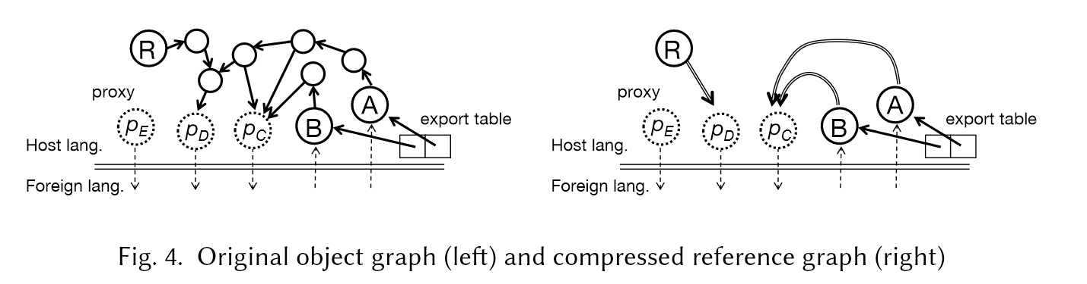
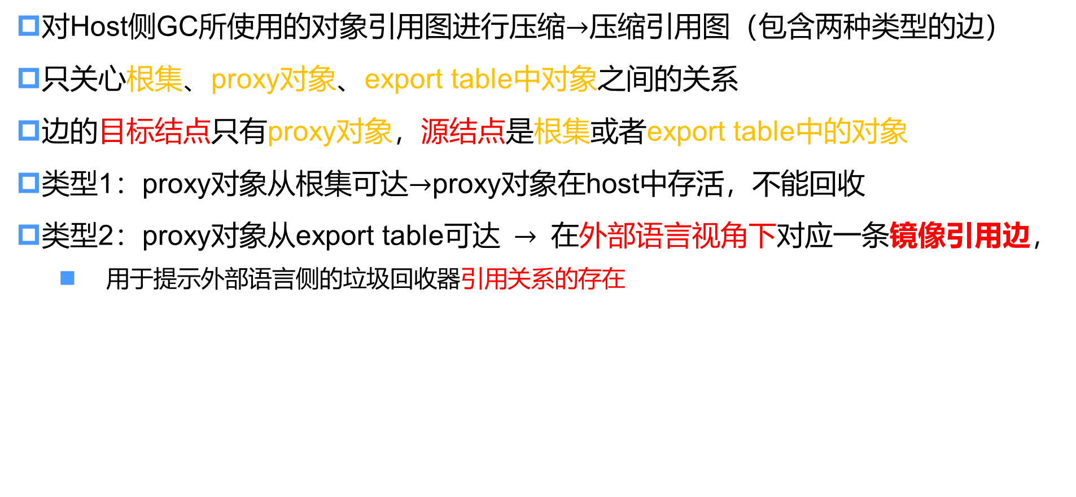
1. 压缩引用图
对Host侧GC所使用的对象引用图进行压缩$→$压缩引用图（包含两种类型的边）
只关心根集、proxy对象、export table中对象之间的关系
边的目标结点只有proxy对象，源结点是根集或者export table中的对象
类型1：proxy对象从根集可达$→$proxy对象在host中存活，不能回收
类型2：proxy对象从export table可达$→$在外部语言视角下对应一条镜像引用边，
  用于提示外部语言侧的垃圾回收器引用关系的存在
1
2
Notes:
压缩引用图将原本 host 侧 GC 所使用的对象引用图进行压缩，得到压缩引用图，图中只包含两种类型边
压缩引用图只关心根集、proxy 对象、export table 中对象之间的关系。
在压缩引用图中，边的目标结点一定是 proxy 对象，源结点是根集或者export table 中的对象。
如果一个 proxy 对象既从 export table 中的对象可达，又从根集可达，那么将会有一条从根集结点到 proxy 对象结点的边，表明这个 proxy 对象仍然在 host 存活。
如果 proxy对象只从 export table 中可达，则说明可能该对象在 host 侧不再从根集可达。在外部语言视角下这条边对应一条镜像引用边，用于提示外部语言侧的垃圾回收器
比如在下面的例子中proxy D对象从根集可达，所以有类型1的边，proxy C只从export table中的对象可达，所以有类型2的边

Slide 15
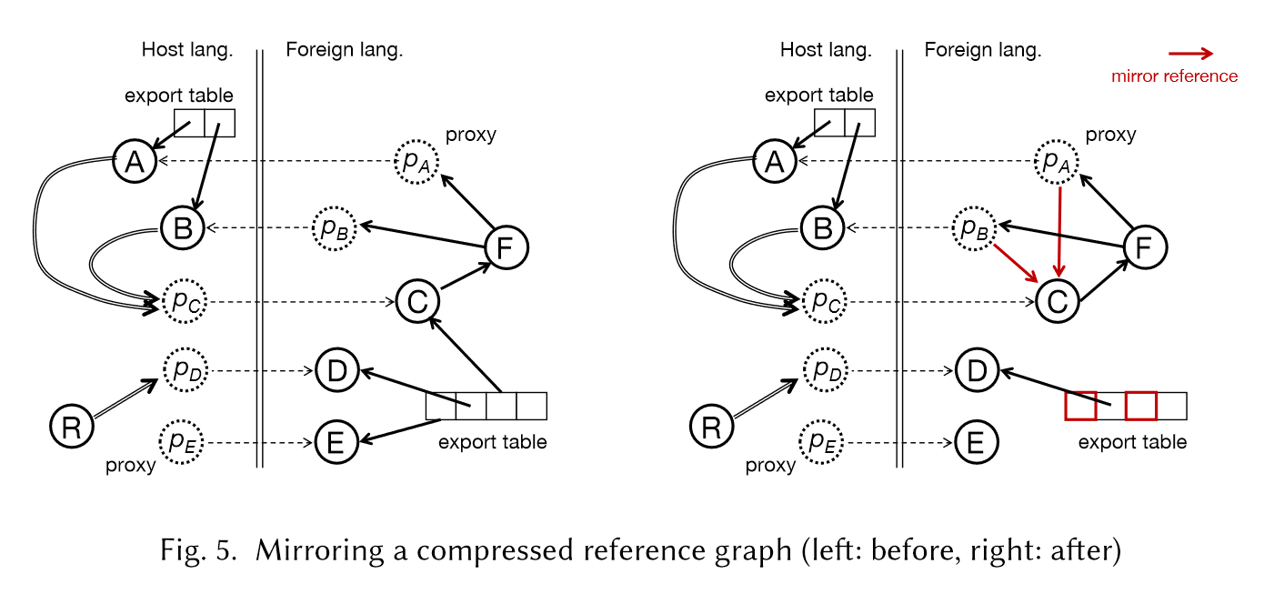
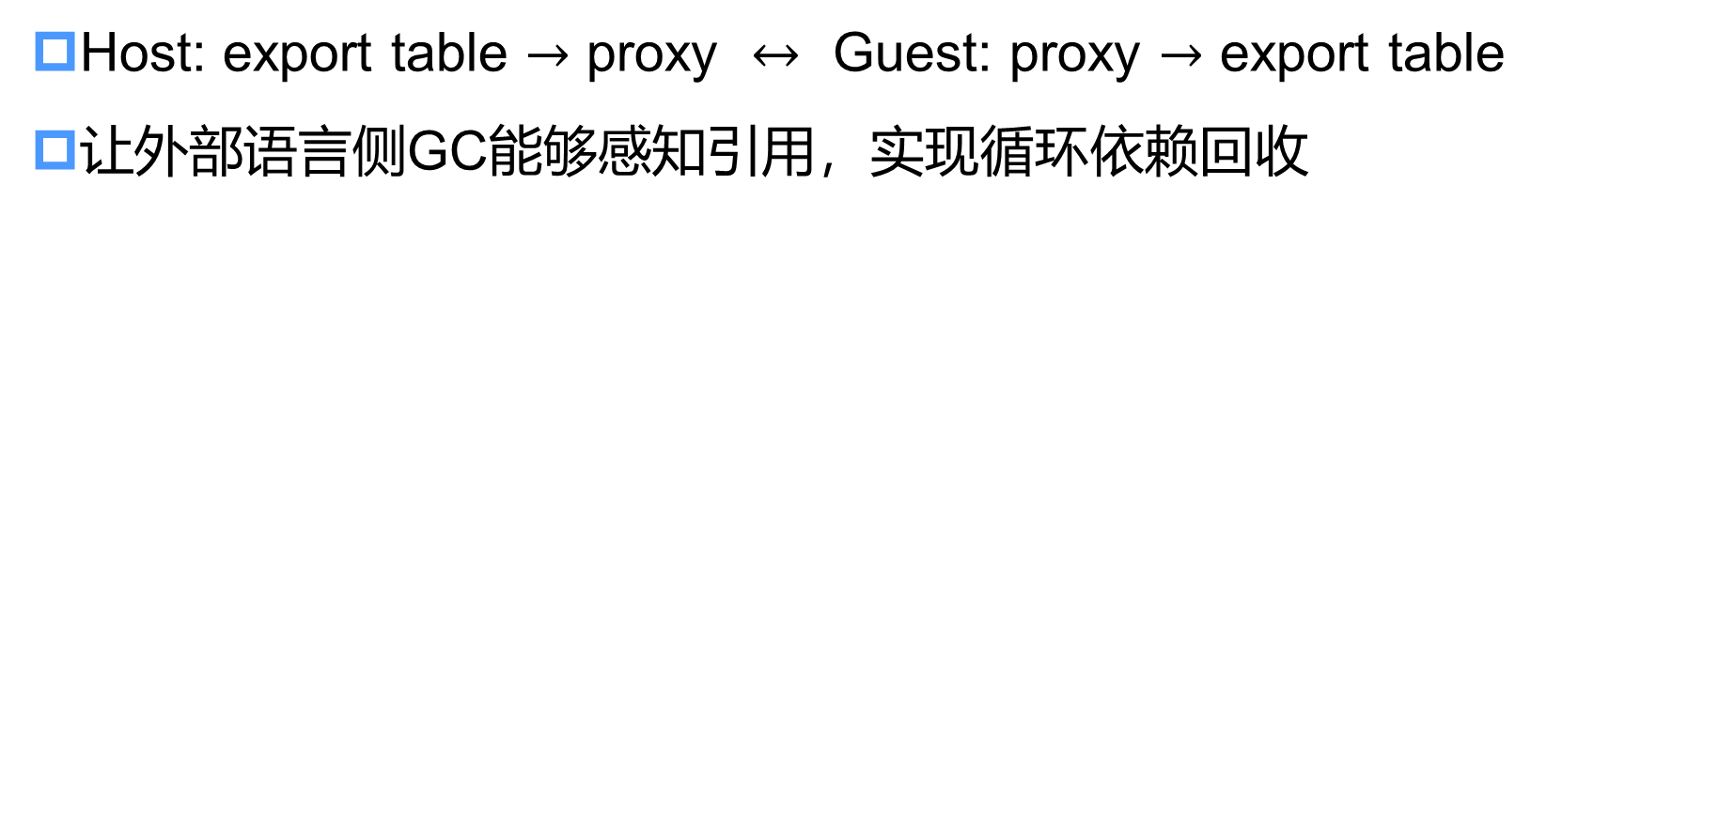
2. 镜像引用边：映射类型2的边到外部语言侧的对象引用图中
Host: export table $→$ proxy $↔$ Guest: proxy $→$ export table
让外部语言侧GC能够感知引用，实现循环依赖回收
外部语言感知到Host侧到Guest侧的引用关系
即Host侧A，B对Guest侧的C的引用
Notes:
为了让外部语言侧感知Host侧的对象引用关系，通过镜像方式将压缩引用图中的类型2的边，也就是export table到proxy对象的边映射到外部语言侧的对象引用图中
Host侧的export table $→$ proxy 的引用边等价于Guest: proxy $→$ export table的引用边
这样使得外部语言侧GC能够感知引用，实现循环依赖回收
比如在下图中，export table中的A与B可达proxy对象C的边通过镜像方式，就让外部语言GC感知到Host侧到Guest侧的引用关系，即Host侧A，B对Guest侧的C的引用

Slide 16
3. 外部语言侧的屏障：防止外部语言侧对象被误回收
当镜像引用边创建时，原来export table中的对象失去强引用，未来会被垃圾回收
在外部语言重新通过host侧对象访问该对象时，需要确保该对象仍然存活
通过外部语言侧屏障方式实现
  删除镜像引用边
  恢复export table中的强引用实现
重新访问
移除
为了能够回收，从export table中移除对象C的强引用
Notes:
当镜像引用边创建时，原来export table中的对象失去强引用，未来会被垃圾回收
在外部语言重新通过host侧对象访问该对象时，需要确保该对象仍然存活
这主要通过屏障方式实现
细节有两个，一是删除镜像引用边，二是恢复export table中的强引用实现

Slide 17
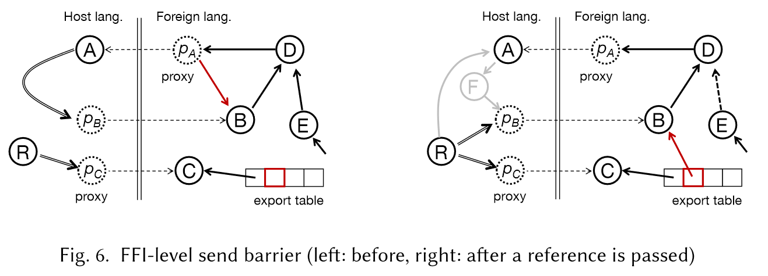
3. 外部语言侧的屏障：防止外部语言侧对象被误回收
通过外部语言侧屏障方式实现，防止对象被误回收
  删除镜像引用边
  恢复export table中的强引用实现
右图中
外部语言D对象重新访问Host侧A对象，触发屏障机制
屏障机制会
  将外部语言中的镜像引用边删除
  恢复对象B在export table中的强引用
  防止对象B被误回收
Notes:
比如在右图中
外部语言D对象重新访问Host侧A对象，会触发屏障机制
屏障机制会
将外部语言中的镜像引用边删除
恢复对象B在export table中的强引用
从而防止对象B被误回收

Slide 18
背景与动机示例
主要思路
效果
论文评价与启发

Slide 19
评测benchmark设置
三类benchmark
  真实世界应用（Ruby调用JS的pdfjs库，渲染pdf文件）
  自行构建的循环引用和之字形问题
  自行编写真实世界程序，通过 Ruby 调用 JS 中的 babel 库解析 JS 程序的 AST，将 def-use 关系存储在 Ruby 表中，以构造循环引用
  五个传统的性能库
    通过 JS 和 Ruby 分别进行实现
    将同一个类的的对象全部在一个语言中创建，有些在 JS 中，有些在 Ruby 中
    让这些对象进行交互，造成循环引用

Slide 20
评测指标
4类性能评测指标
  remote reference的数量 测试是否跨语言边界的引用被有效回收
  执行时间 说明添加 RefGraph-GC 机制之后是否会导致性能下降
  Ruby 侧的堆大小 说明是否能进行有效的垃圾回收
  压缩引用图的大小 说明 RefGraph-GC 引入的内存开销

Slide 21
结果概述
并不是在所有样例上都表现良好
  以说明工作只适用于循环引用较多的情况
对部分性能不好的样例的原因进行了深入分析
  工作负载本身并没有循环引用，导致新加入的RefGraph-GC机制是负担
  垃圾回收有随机性，导致性能不稳定，时好时坏

Slide 22
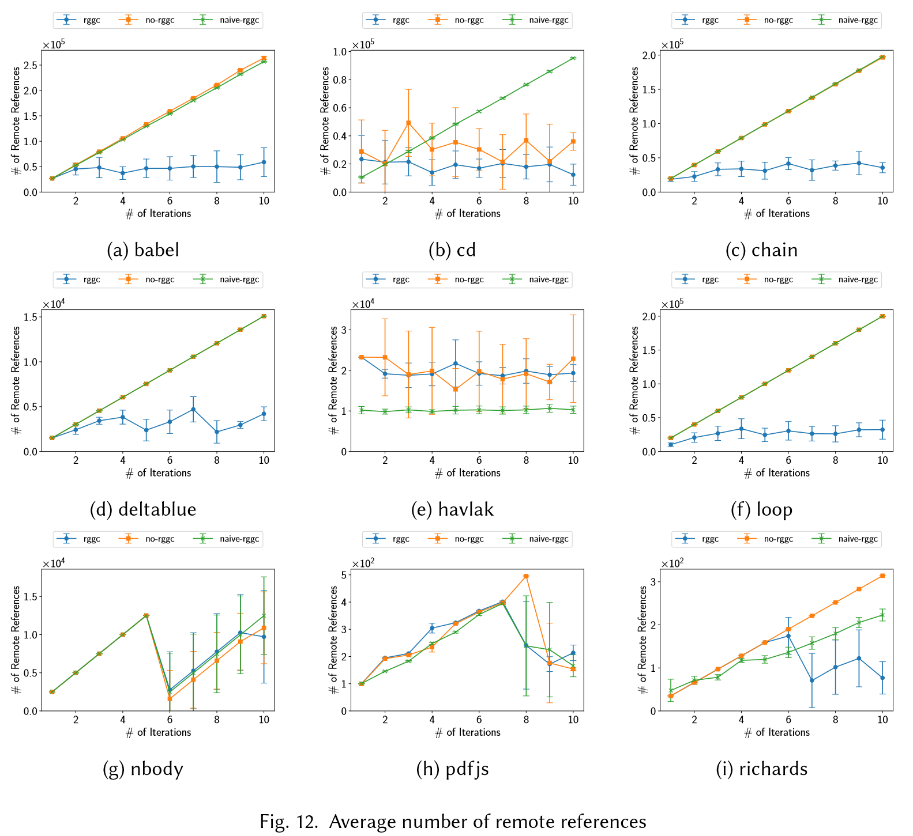
remote reference的数量
rggc(蓝色)表示加入了RefGraph-GC的情况
no-rggc(橙色)表示只有Ruby GC的情况
naïve-rggc(绿色)表示没有屏障的情况
  通过手动GC保证强引用的恢复
前两行都有显著提升
最后一行的nbody效果很差
  是由于垃圾回收的随机性
Notes:
图中图例部分
rggc表示加入了RefGraph-GC的情况
no-rggc表示只有Ruby GC的情况
naïve-rggc表示没有屏障的情况
通过手动GC保证强引用的恢复

Slide 23
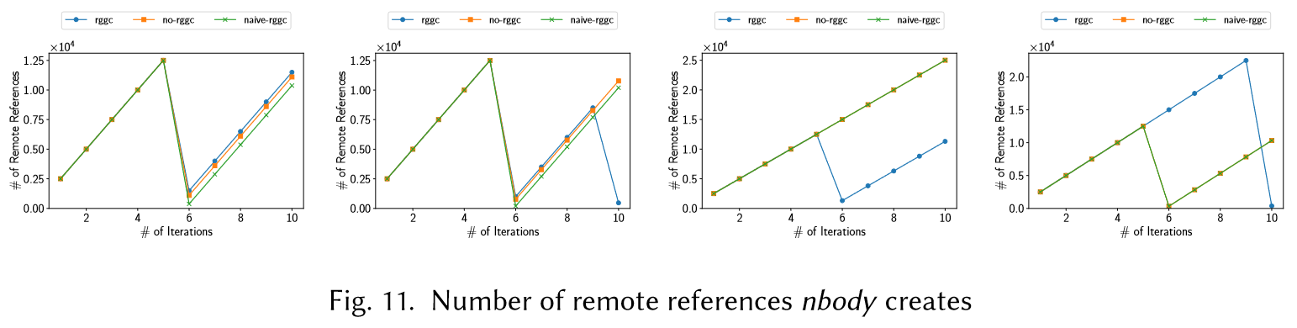
nbody效果差的原因
多次运行效果均很随机

Slide 24
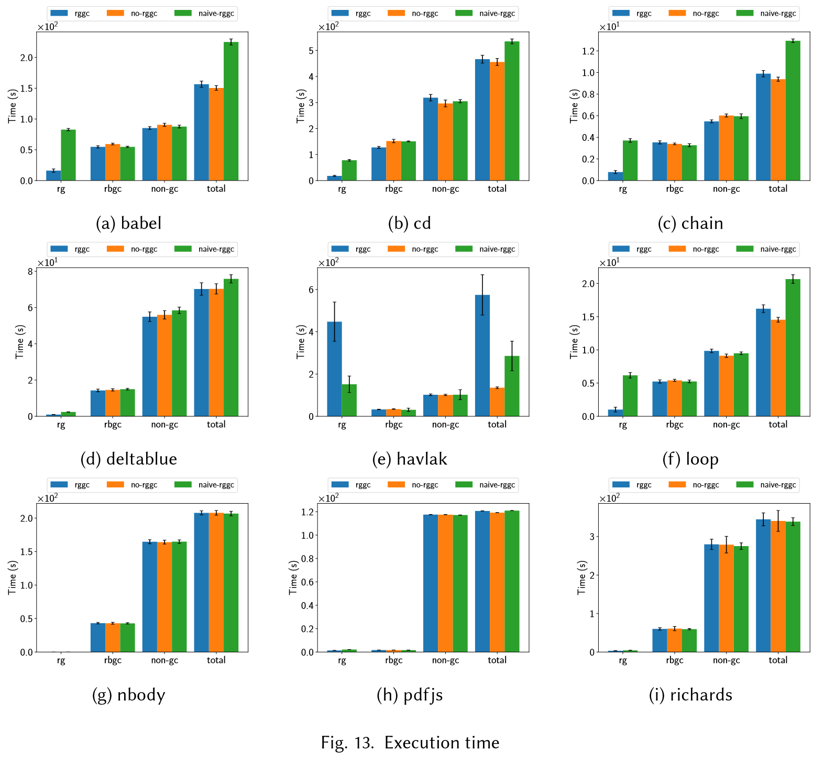
执行时间
由于部分样例（如havlak）的循环引用数量较少
  导致增加了RefGraph-GC机制之后时间反而更长了

Slide 25
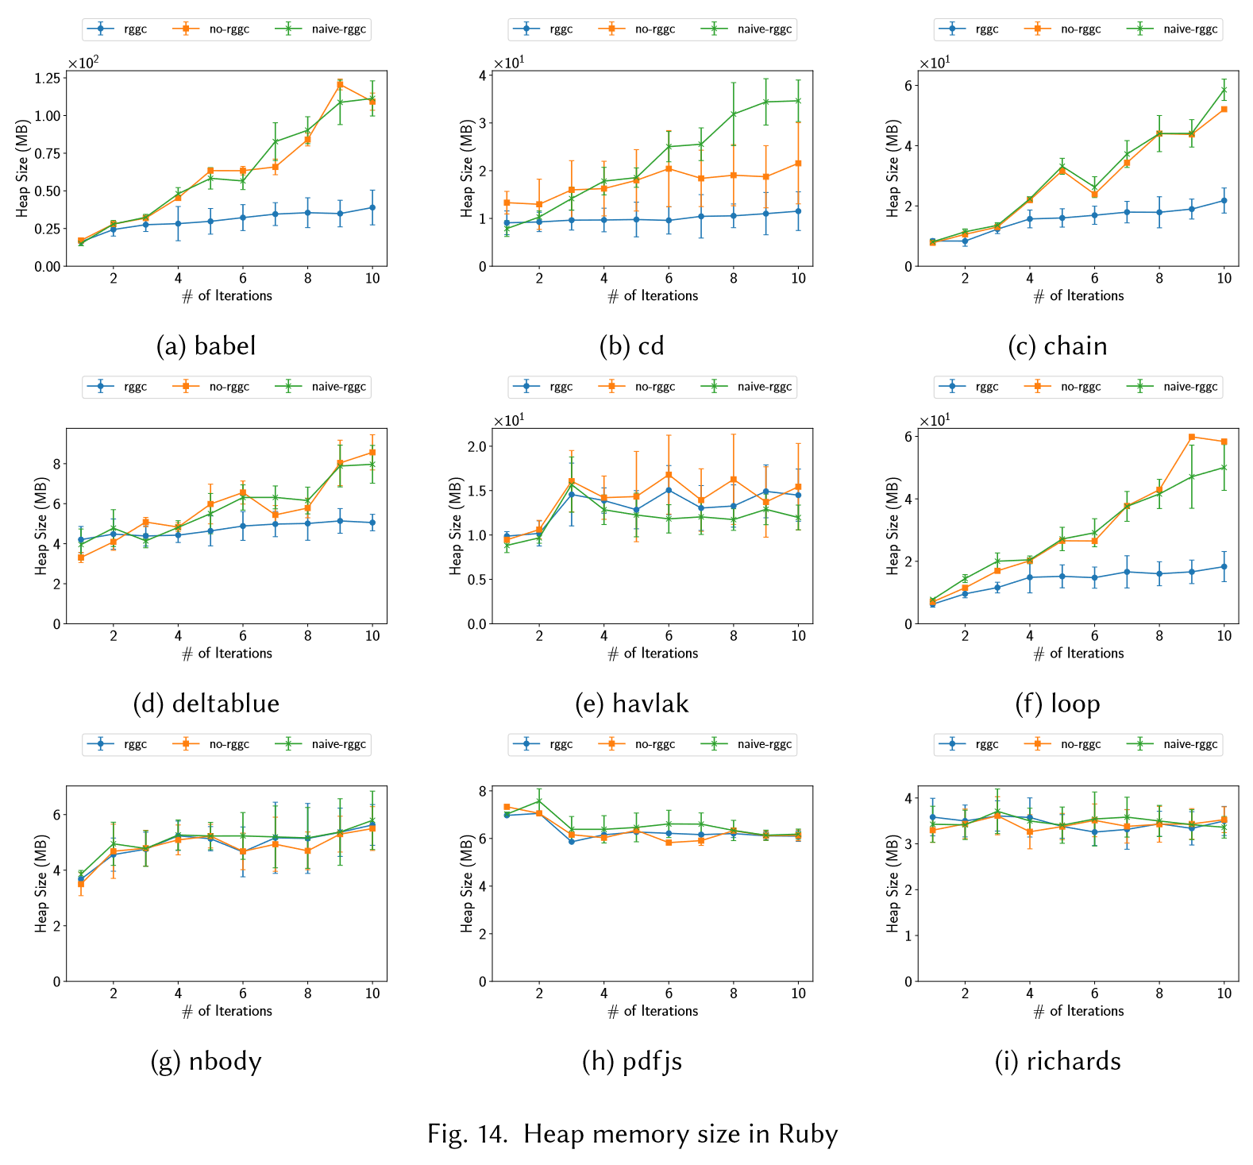
堆内存大小
基本上remote reference数量减少的样例，堆内存尺寸都减小了
前两行效果显著

Slide 26
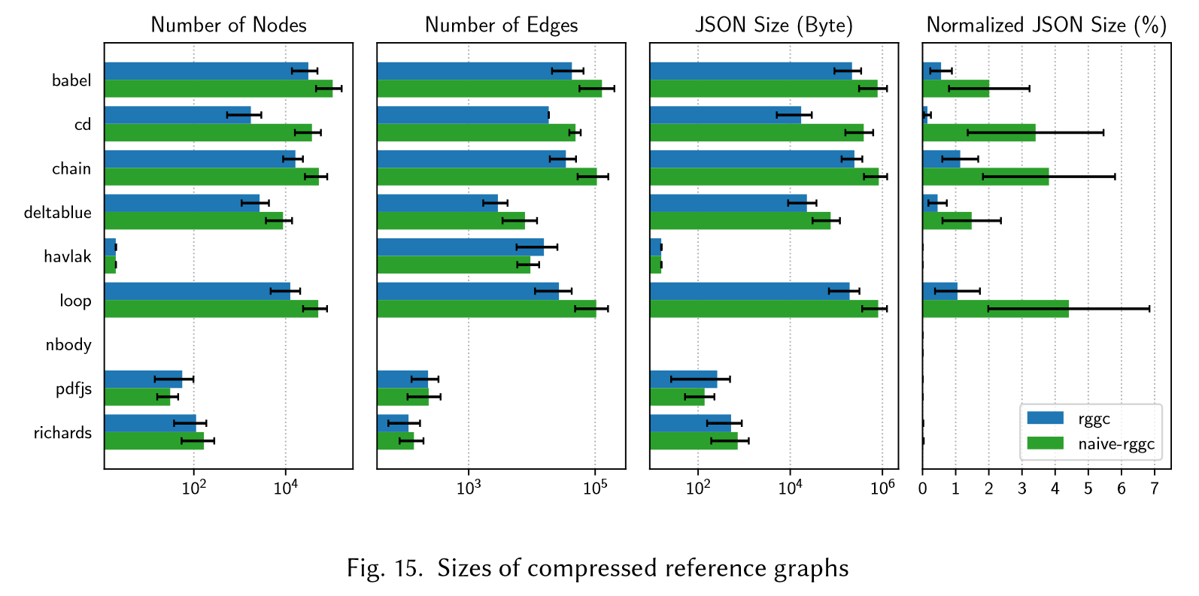
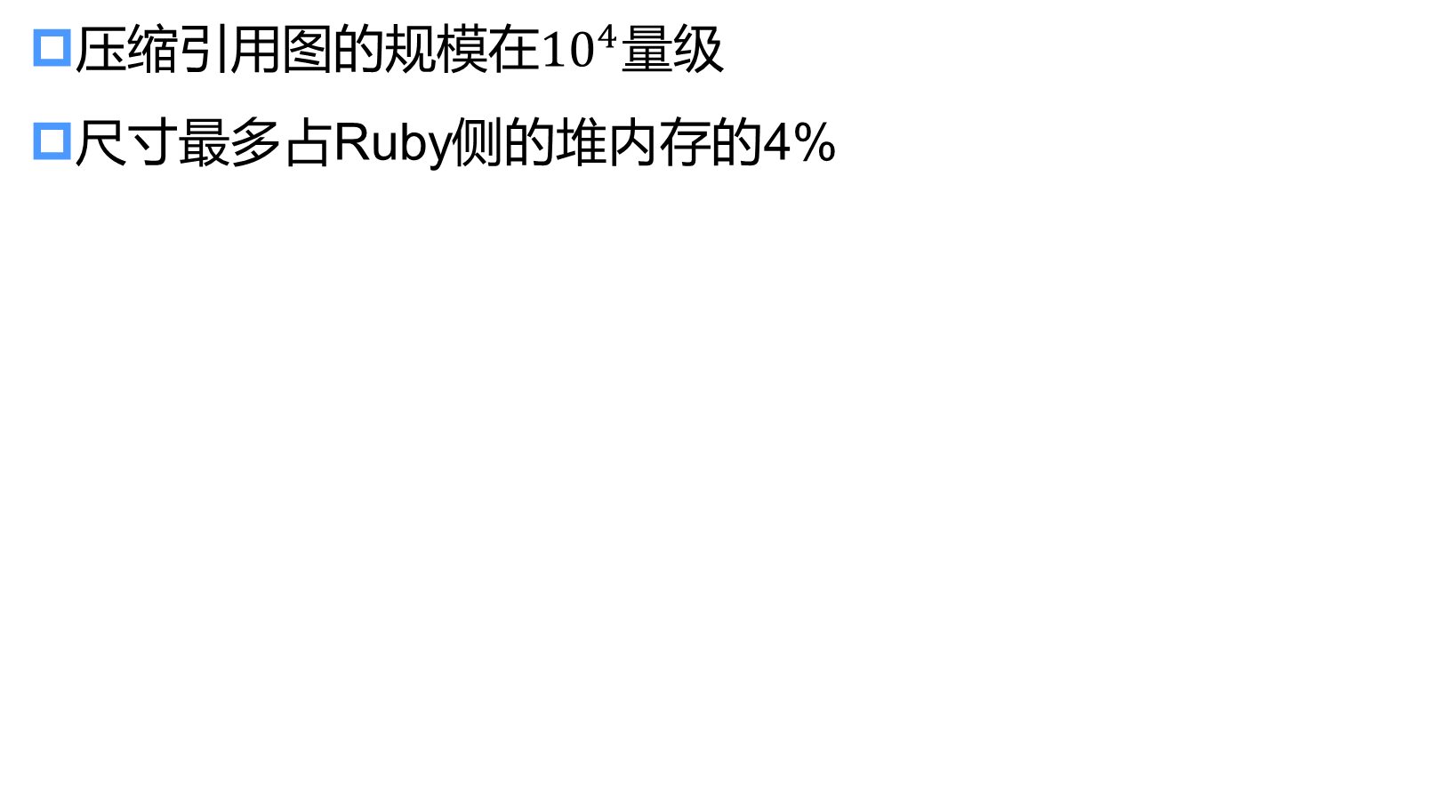
压缩引用图的尺寸
压缩引用图的规模在${10}^{4}$量级
尺寸最多占Ruby侧的堆内存的4%

Slide 27
背景与动机示例
主要思路
效果
论文评价与启发

Slide 28
亮点与不足
亮点：论文对已有工作的分析比较到位，强调了之前工作
  对循环引用场景无法适用
  即使没有循环引用性能也比较差
  对其他语言的适用性不足
  可维护性差
对Guest侧语言的改动不大，在接受范围内，对其他语言也有适用性
不足：
  新增的RefGraph-GC机制只有在循环引用的情况下适用（也算亮点，讲清了适用范围），需要对场景做识别
  当前只处理一个外部语言的情况，需要对于多个外部语言的支持（未来工作）

Slide 29
文章评价与启发
利用现有语言技术并通过轻量级的 FFI 改造方式支持跨语言互操作的工作
文章思想上
  通过代理对象来表示另一侧语言的对象
  通过镜像引用来表示另一侧语言的引用关系
  在完成镜像之后利用单一语言侧的技术并对另外一侧语言的消息通知达到跨语言互操作的目的
这种范式可以运用于其他跨语言机制的场景
  要求两边语言都有类似的机制
  通过中间消息传递与镜像方式实现交互

Slide 30
文章评价与启发
文章也对可靠性和完备性进行了说明

Slide 31
写作上
图简单清晰
性能测量图中保持了图例的一致性
在阐述方法时每一段对应一个情况，没有杂糅在一起

